Slide 1
FKB CAMPUS · FIRMENKUNDENAKADEMIE · M06
KMU-Kompetenz Grundlagen
Branchenwissen für den Firmenkundenberater
KOMPETENZFELD
KOMPETENZSTUFE
VERSION
K-02 Branchenwissen
Berater
v1.0
FKB Campus · 2026
Trainer-Präsentation

Slide 2
ÜBERBLICK · M06
Worum geht es heute
Der Mittelstand ist das Rückgrat des Firmenkundengeschäfts – und tickt anders als Konzern oder Privatkunde.
Sie lernen KMU-Definitionen, Finanzierungsmuster und typische Risikofelder kennen und wenden ein 5-Fragen-Schema zur schnellen Kundeneinordnung an.
Danach verstehen Sie die Logik Ihrer KMU-Kunden und stellen im Erstgespräch die richtigen Fragen.
FKB Campus · M06

Slide 3
LERNZIELE · M06
Was Sie heute mitnehmen
▸ Schwellenwerte der IfM-Bonn- und EU-KMU-Definition korrekt nennen und aufzählen
▸ Volkswirtschaftliche Bedeutung von KMU in Deutschland erläutern und Hausbank-Beziehung erklären
▸ Typische Finanzierungsmuster, EK-Strukturen und Risikofelder von KMU beschreiben und abgrenzen
▸ Einen KMU-Kunden anhand des strukturierten 5-Fragen-Schemas einordnen und Branchencharakteristika zuordnen
FKB Campus · M06

Slide 4
AGENDA · M06
So läuft das Modul
00:00–00:05 Begrüßung · Plenum
00:05–00:15 Wissensaktivierung · Reihum-Abfrage
00:15–00:30 Input KMU-Definitionen · Vortrag + Diskussion
00:30–00:45 Input Hausbank-Prinzip · Vortrag + Fragen
00:45–01:20 Fallarbeit Bergmann Holzmanufaktur · Einzel- + Gruppenarbeit
01:20–01:35 Plenumsdiskussion · Moderierte Diskussion
01:35–01:45 Transfer & Abschluss · Plenum
FKB Campus · M06
Notes:
Agenda aus dem Ablaufplan (Sektion 3.1). Timing und Pausen siehe Trainerhandbuch.

Slide 5
M06 · INHALT
Unternehmen und Unternehmer sind nicht zu trennen
→ Beim Mittelständler sind Unternehmen und Unternehmer nicht zu trennen – wer den Menschen nicht versteht, versteht das Kreditrisiko nicht.
▸ Eigentum, Leitung und Haftung liegen in einer Hand.
▸ Die Person des Inhabers ist zugleich größtes Asset und größtes Risiko.
FKB Campus · M06
Notes:
Einstieg: das Hausbank-Prinzip beruht auf Vertrauen – der Berater kennt den Menschen hinter der Bilanz.

Slide 6
M06 · INHALT
Was ist ein KMU? Zwei Definitionen
→ KMU ist nicht gleich KMU – die EU-Definition und die HGB-Größenklassen fassen unterschiedlich ab.
▸ EU-Empfehlung: Mitarbeiter, Umsatz, Bilanzsumme.
▸ HGB § 267: Größenklassen mit Rechtsfolgen für Offenlegung und Prüfung.
FKB Campus · M06
Notes:
Fünf KMU-Grundkategorien und die volkswirtschaftliche Bedeutung als Rückgrat der Region.

Slide 7
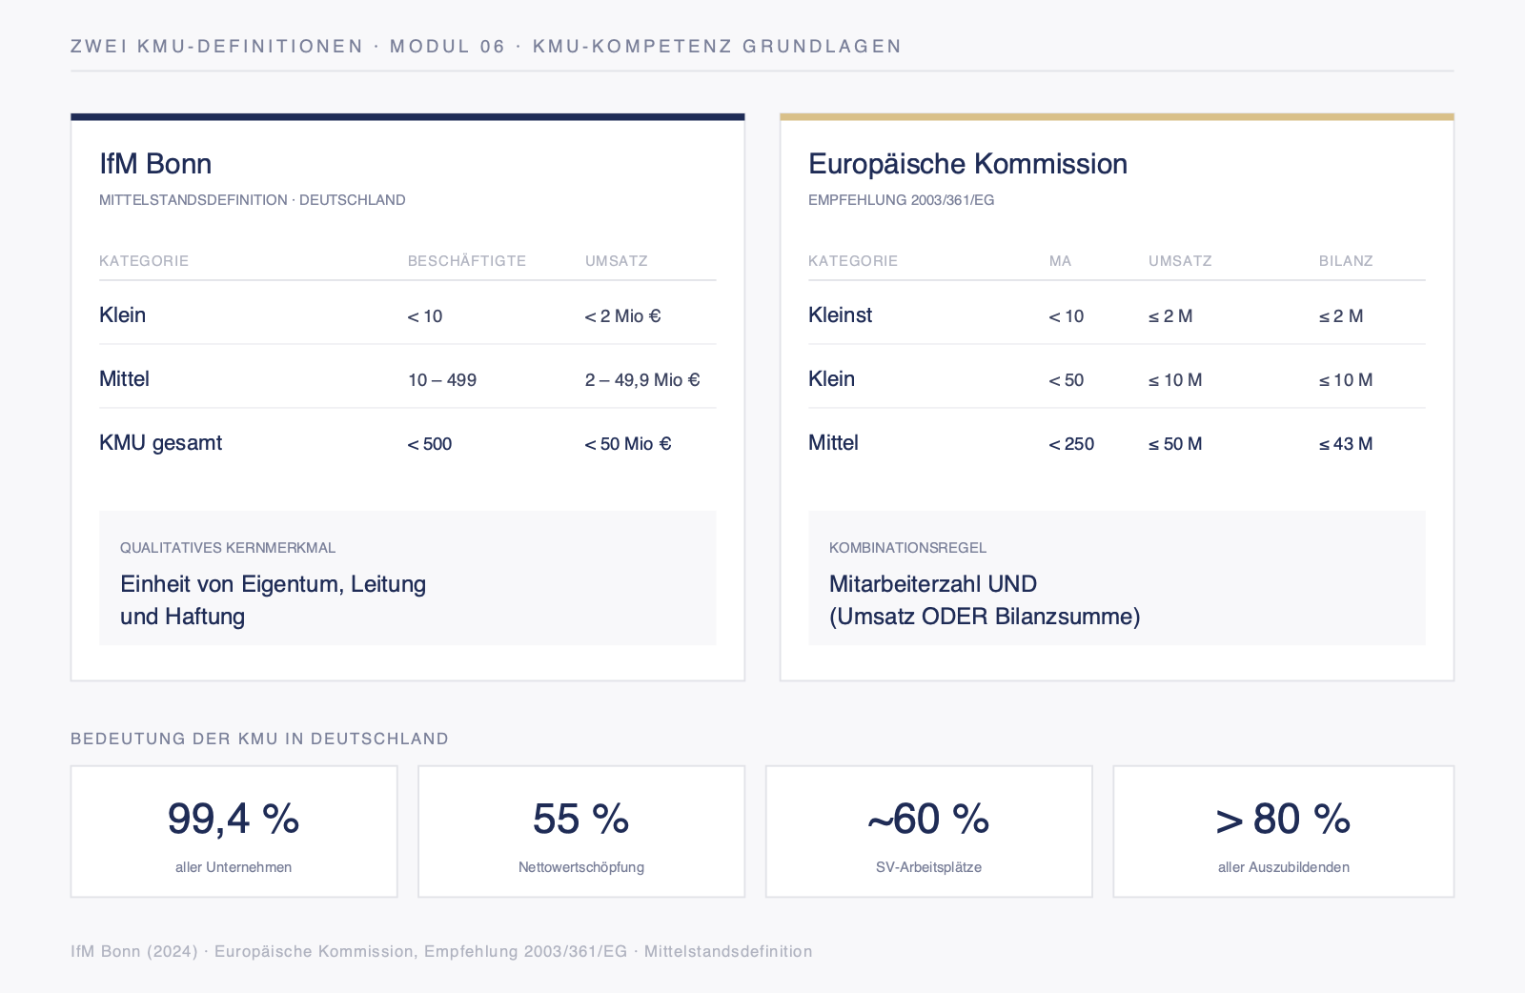
M06 · SCHAUBILD
Zwei KMU-Definitionen im Vergleich
FKB Campus · M06
Schaubild

Slide 8
M06 · INHALT
Vier zentrale Risikofelder inhabergeführter KMU
→ Die typischen KMU-Risiken stehen selten in der Bilanz – sie liegen in der Person und der Struktur.
▸ Inhaberabhängigkeit / Schlüsselpersonenrisiko: die Person als Single Point of Failure.
▸ Klumpenrisiko: Abhängigkeit von wenigen Kunden oder Lieferanten.
▸ Nachfolgerisiko und dünne Eigenkapitaldecke runden das Bild.
FKB Campus · M06
Notes:
Jedes Risikofeld ist zugleich eine Beratungsopportunität: aus der Risikoanalyse folgt der Verbundimpuls (z. B. R+V Schlüsselpersonenversicherung) – empfohlen, nicht verkauft.

Slide 9
WERKZEUG
Einstieg in die Branchenanalyse
Zahlen in den Branchenkontext stellen – mit dem 5-Fragen-Schema.
FKB Campus · M06

Slide 10
M06 · INHALT
Zahlen brauchen Kontext
→ Eine Kennzahl ohne Branchenkontext ist eine Zahl ohne Bedeutung – erst der Vergleich macht sie zur Aussage.
▸ Vier Branchenprofile für den Beratungsalltag als Orientierung.
▸ Das 5-Fragen-Schema strukturiert den Analyseeinstieg in jedes KMU-Gespräch.
FKB Campus · M06
Notes:
Das 5-Fragen-Schema als niederschwelliger Einstieg – anwendbar auch ohne tiefe Branchenkenntnis.

Slide 11
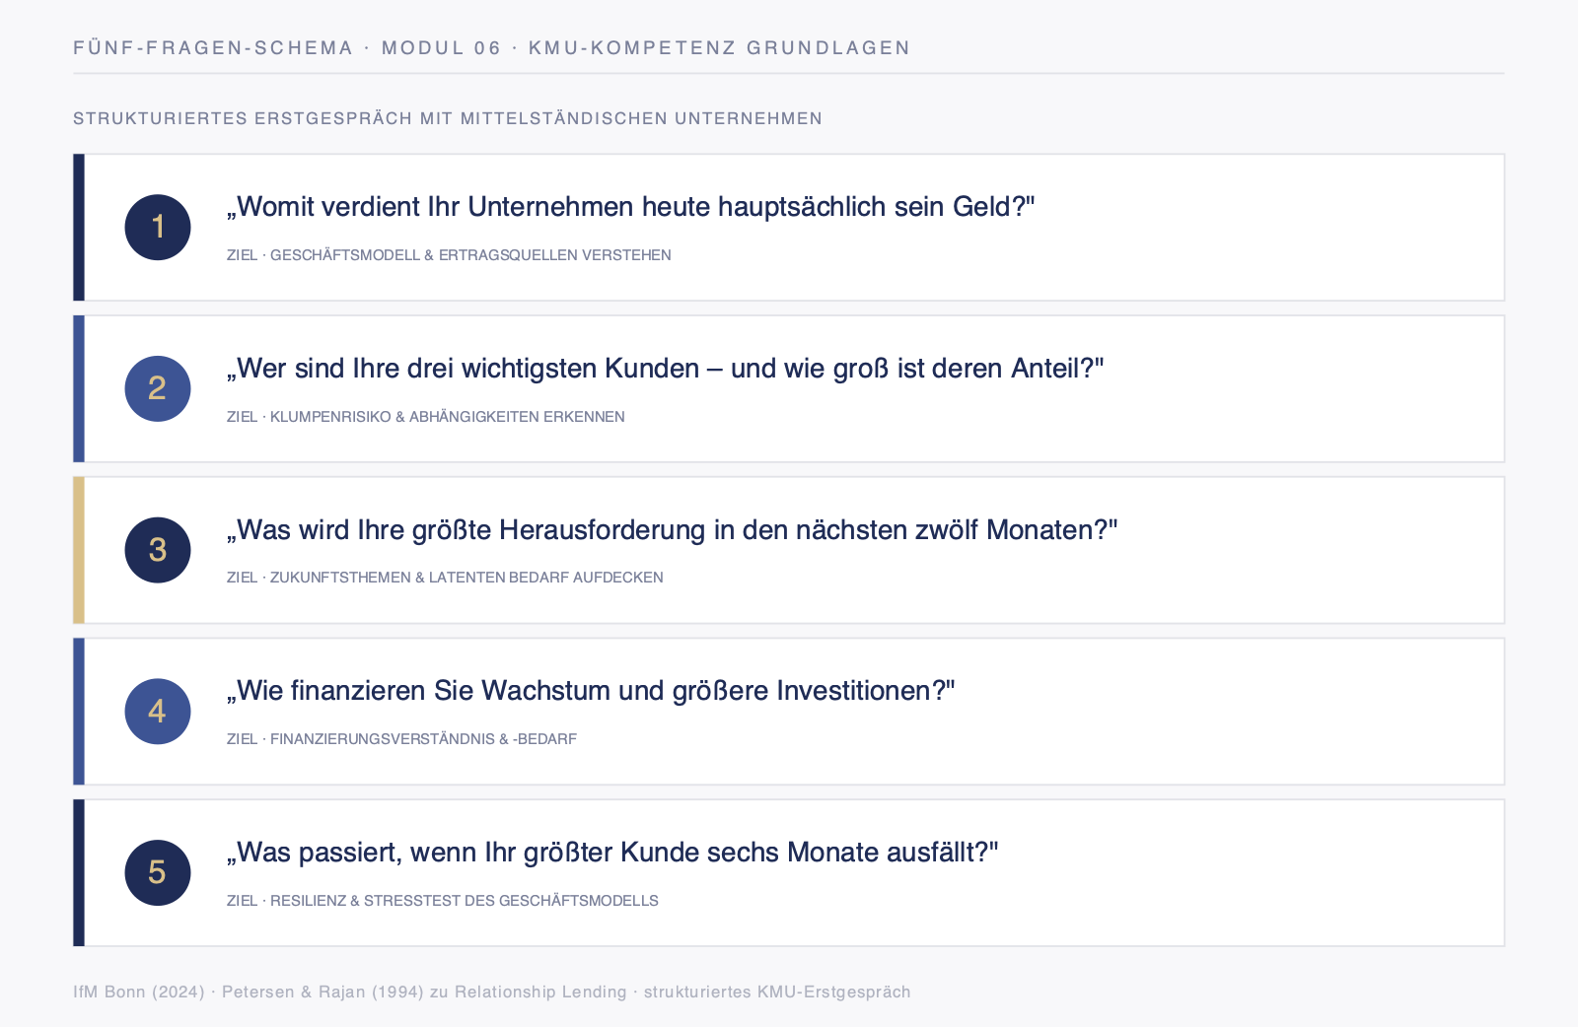
M06 · SCHAUBILD
Das 5-Fragen-Schema für den KMU-Beratungseinstieg
FKB Campus · M06
Schaubild

Slide 12
FALLARBEIT
Praxiscase Bergmann Holzmanufaktur
Die KMU-Perspektive auf einen echten Handwerksbetrieb anwenden.
FKB Campus · M06

Slide 13
M06 · ÜBERSICHT
Bergmann Holzmanufaktur: Kennzahlen im Branchenvergleich
Kennzahl | Wert 2025 | Branchenwert
Jahresumsatz | 1,8 Mio. EUR | —
Beschäftigte | 8 | —
Eigenkapitalquote | 21 % | Ø 18–24 %
Umsatzrendite | 5,2 % | Ø 4–7 %
FKB Campus · M06
Übersicht
Notes:
Die Zahlen sind branchentypisch unauffällig – das Risiko liegt in der Struktur (8 MA, inhabergeführt): Schlüsselperson und Nachfolge.

Slide 14
M06 · ARBEITSBLATT
Praxiscase Bergmann bearbeiten
▸ Analysieren Sie die Bergmann Holzmanufaktur mit dem 5-Fragen-Schema (AB-1).
▸ Ordnen Sie die Kennzahlen in den Branchenkontext ein.
▸ Identifizieren Sie die strukturellen Risiken und den passenden Verbundimpuls.
→ Bearbeitung im Teilnehmer-Workbook (Arbeitsblatt mit Ausfüllfeldern)
FKB Campus · M06
Notes:
AB-1 Musterlösung (Trainer-Version)
Bergmann: solide Kennzahlen, aber klassisches Schlüsselpersonen- und Nachfolgerisiko bei 8 MA. Beratungsopportunität: Schlüsselpersonen-/BU-Absicherung (R+V) aus der Risikoanalyse heraus.

Slide 15
M06 · INHALT
Prinzip dieses Moduls
→ Beim Mittelständler sind Unternehmen und Unternehmer nicht zu trennen.
▸ Eigentum, Leitung und Haftung liegen in einer Hand – wer den Menschen nicht versteht, versteht das Kreditrisiko nicht.
FKB Campus · M06
Notes:
Überleitung zum Profilbogen (AB-2) und Transfer.

Slide 16
M06 · INHALT
Reflexion und Selbstcheck
▸ Bei welchem Ihrer KMU-Kunden hängt das Geschäft an einer einzigen Person?
▸ Welches strukturelle Risiko haben Sie zuletzt in der Bilanz gesucht, statt im Gespräch?
▸ Wie sprechen Sie eine Schlüsselpersonen-Absicherung an, ohne zu verkaufen?
FKB Campus · M06
Notes:
Selbstcheck und Profilbogen als Transferanker.

